Slide 1

Отчет
Лабораторная работа №2
Симплекс метод
Работу выполнил(а):
Студент группы: J42112
Замыцкий Максим Сергеевич

Slide 2
Цели и задачи
Цели:
Отработка навыков вычислений и реализации алгоритмов сложной структуры для решения задач линейного программирования.
Задачи:
Разработка на языке программирования высокого уровня программу для ЭВМ, которая решает общую задачу линейной оптимизации

Slide 3
Описание метода
Путем преобразований система приводится к базисной форме
Находим опорное решение ( точка отсчета )
Перебор вершин симплекса.

Slide 4
Алгоритм
Вход:
Коэффициенты целевой функции goal_vars
Направление оптимизации goal_dir
Коэффициенты A, b
Преобразование целевой функции:
условие: Если goal_dir = max, то: goal_vars * -1
конец: goal_dir = min, goal_vars
Приведение к каноническому виду:
условие: Если bi < 0, то: Ai * -1
конец: Ai
условие: Если в Ai есть >=, <=, =, то:
Цикл: Для Ai c [>=] = Ai - ai,n+1
Цикл: Для Ai c [<=] = Ai + ai,n+1
конец: Ai
условие: Если Xi < 0, то Xi = Xn+1 – Xn+2
конец: goal_vars, A

Slide 5
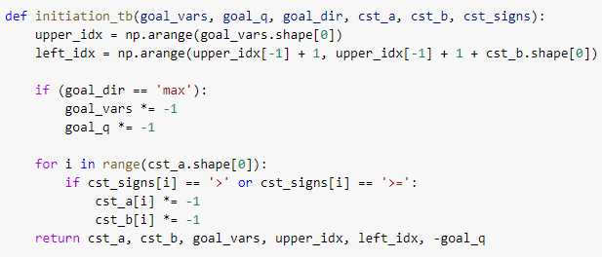
Алгоритм

Slide 6
Проверка матрицы на наличие единичной матрицы
условие: Если A[m:m] = ZerosOnes, то: имеется базис
условие: Если Xi из A[m,m] в goal_vars, то:
Xi = b – xj, где j != i,
Xi -> goal_vars
иначе: ВСПОМОГАТЕЛЬНАЯ ЗАДАЧА
конец: A,I,J,p,b,-Q

Slide 7
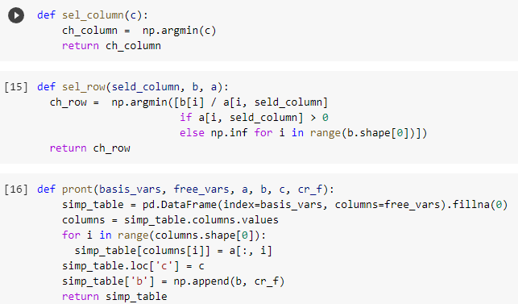
Алгоритм ( вспомогательная задача )
Выбор разрешающего столбца и строки
j* = min(pj), где pj <0
i* = min(bi/aij*)
Расчет разрешающего эл-та
i* <->j*
a^i*j* = 1/ ai*j*
Расчёт разрешающей строки
a^i*j = ai*j/ ai*j*, где i != j
b^i* = bi*/ ai*j*
Расчёт разрешающего столбца
a^ij* = - aij* / ai*j*
Расчёт остальных элементов
a^ij = aij – (ai*j * aij*)/ ai*j*
b^I = bi – (bi*aij*)/ai*j*
p^j = pj – (ai*j * pj*)/ai*j*
-Q^= -Q – (bi* * pj*)/ai*j*
условие: Если –Q >0, то решений нет!
конец: A,I,J,p,b,Q

Slide 8
Алгоритм
цикл: пока min(p) < 0 :
# 1 выбор разрешающего столбца и строки
j* = min(pj), где pj <0
i* = min(bi/aij*)
# 2 расчет разрешающего эл-та
i* <->j*
a^i*j* = 1/ ai*j*
# 3 расчет разрешающей строки
a^i*j = ai*j/ ai*j*, где i != j
b^i* = bi*/ ai*j*
# 4 расчёт разрешающего столбца
a^ij* = - aij* / ai*j*
# 5 расчёт остальных элементов
a^ij = aij – (ai*j * aij*)/ ai*j*
b^I = bi – (bi*aij*)/ai*j*
p^j = pj – (ai*j * pj*)/ai*j*
-Q^= -Q – (bi* * pj*)/ai*j*
условие: Если каждые aij* < 0: Решений нет!

Slide 9
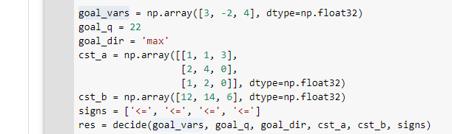
Демонстрация

Slide 10
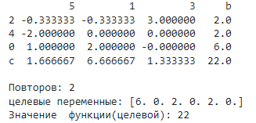
Демонстрация

Slide 11
Выводы
В результате выполнения лабораторной работы была рассмотрена общая задача линейного программирования и разработана программа, определить оптимальное значение целевой функции

Slide 12

Спасибо за внимание!
Шваб Кирилл Дмитриевич Группа: J42112

